Slide 1
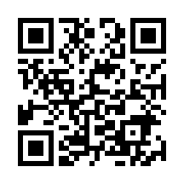
第24回北岡杯フェンシング選手権大会
https://www.fencingtimelive.com?t=17731

